Slide 1
Титрование методом Карла Фишера.
Надлежащая работа с пробами.

Slide 2
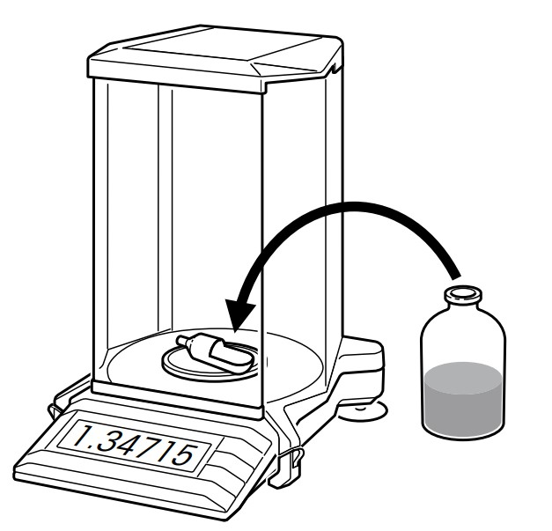
Правила пробоотбора
Представительность
Быстрый отбор
Гомогенность

Slide 3
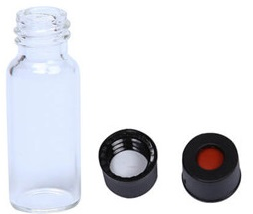
Хранение проб
Пробы не хранить
Либо в флаконах:
стеклянных
с узким горлышком
с септой
ополоснутые пробой

Slide 4
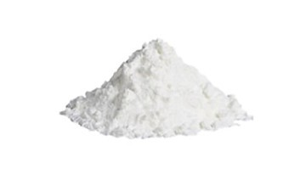
Величина пробы
Факторы:
метод анализа
предполагаемое содержание воды
точность определения
Количество воды:
кулонометрия - от 0,5 до 2 мг.
Предел обнаружения 10-50 мкг.
волюметрия - 10 мг.

Slide 5
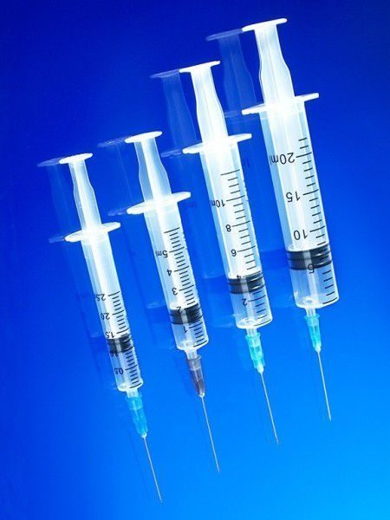
Ввод пробы. Жидкие пробы
Высокое содержание H₂O - шприц 1мл
Низкое содержание H₂O - шприц 1 или 10 мл.
Вязкие пробы - шприц 5 или 10 мл с толстой иглой

Slide 6
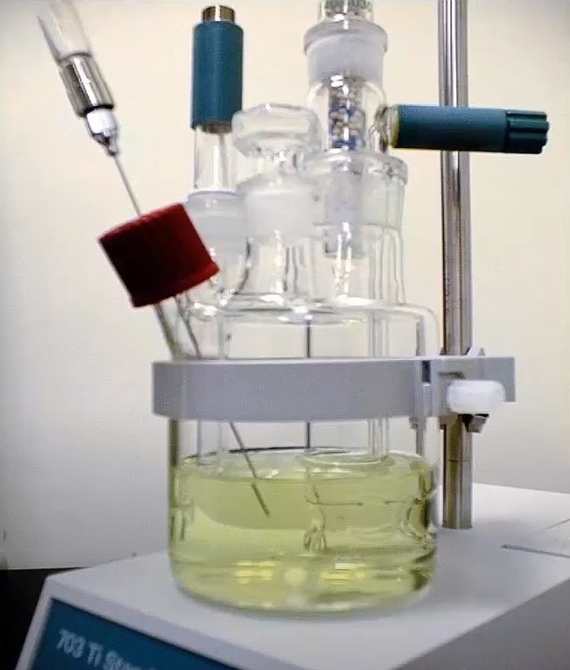
Ввод пробы. Твёрдые пробы
Кулонометрия - пробы не вносить прямо в ячейку
Пробоподготовка:
экстракция
растворение
сушильная печь

Slide 7
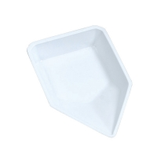
Ввод пробы. Твёрдые пробы
Волюметрия - пробы можно вводить прямо в ячейку
Хрупкие/твердые:
аналитическая мельница
лодочка

Slide 8
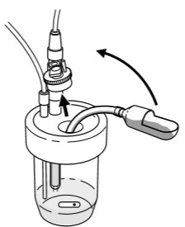
Ввод пробы. Твёрдые пробы
Тонкоизмельченные/пылевидные:
лодочка с трубочкой
Тонкоизмельченные с очень низким содержанием H₂O:
сухой контейнер, либо экстракция

Slide 9
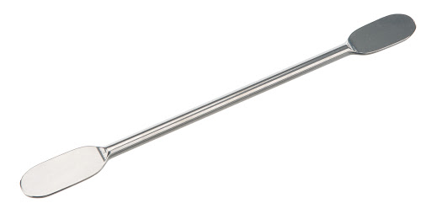
Ввод пробы. Твёрдые пробы
Мягкие (твёрдые) жирные :
измельчаются, вносятся шпателем
Неоднородные - гомогенизация
Воскообразные :
растопить при 50 °C и
ввести в шприц
шприц греется параллельно

Slide 10
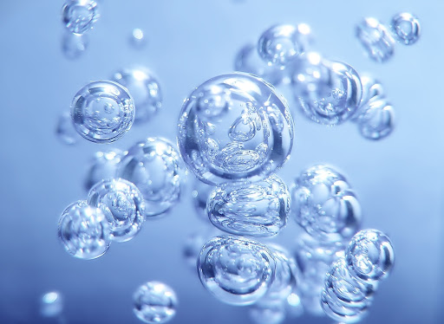
Влияние атмосферной влажности
В стенд не должна проникать атмосферная влага.
Правила:
Отверстия должны быть закрыты
Определение дрейфа перед
каждым анализом
Наличие осушителя

Slide 11
Влияние атмосферной влажности
Дрейф - H₂O, проникающая в стенд для титрования.
Оптимальные значения дрейфа:
волюметрия 20 мкг/мин
кулонометрия 5-10 мкг/ мин

Slide 12
Спасибо за внимание!

